Slide 1
A6项目焊接JIG开发说明
2024.7.4

Slide 2
项目摘要
摘要
项目 : A6 生产计划 : 2000台/月（单班） 生产工厂 :河北 ITEM : 靠背骨架、底座总成 C/T : 300秒/台 (UPH : 12台)
SHT0016112
SHT0016156
SHT0016621
SHT0017242
SHT0016803
SHT0016211
区分 | 计划 | 作业时间 | 效率 | C/T | UPH
内容 | 2000台/月 | 7.67 | 85% | 300秒/台 | 12台
时间
节点
区分 | 2024年 |  |  |  |  |  | 2024年 |  |  | 备注
 | 4 | 5 | 6 | 7 | 8 | 9 | 10 | 11 | 12
正式焊胎 |  |  |  |  |  |  |  |  |  | -
发包
调试
输入
7/20
9/10
7/4
主要
事项
目前A6项目在量产后，会逐步替代现有欧曼H4项目产品，机器人工作站需求得到释放 调角器借用完全借用现有H6夹具，根据年计划量提前进行夹具复制

Slide 3
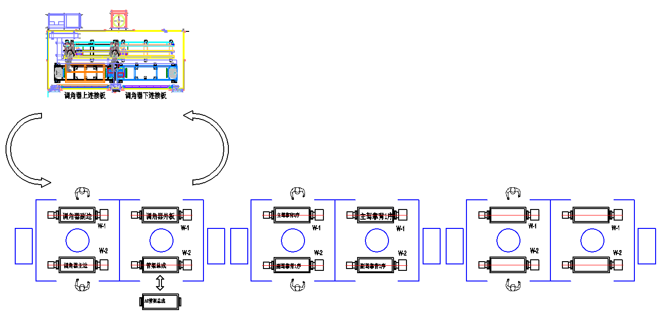
▣ A6底支架焊接 LINE
LINE 名 | A6底支架焊接 LINE |  |  | 工程明细
LAYOUT |  |  |  | ■ 工序流程
生产计划 | 2000台/月 | 作业人员 |  | 白班 1名
日生产量 | 78 台/日 | 作业面积
UPH | 12 台/时间 | 投资费 | 专用
Cycle time | 300 秒/台 |  | 通用
日作业时间 | 7.67 时间 |  | 合计
备注 | 1.按照原先3.0靠背生产线排布，红框区域，靠背部位可满意产能需求； 2.需利用2台工作站进行其余底座部分总成焊接
[主要工位]

Slide 4
▣ A6焊接总成 LINE C/T分析
区分 | 工序 | 焊道长度 | 装载时间 | 焊接时间 | 卸载时间 | 工程C/T
1 | 主驾宽车底支架 | 626 | 40 | 145 | 12 | 280
 | 主驾中宽车底支架 | 712 | 40 | 135 | 12 | 60
2 | 滑轨支架总成 | 520 | 30 | 114 | 12 | 284
 | 副驾宽车舒适底座 | 742 | 45 | 170 | 12 | 66
3 | 副驾宽车底座 | 1020 | 70 | 190 | 12 | 272
 | 副驾宽车底支架 | 340 | 15 | 67 | 12
4 | 副驾中宽车底座 | 1020 | 70 | 190 | 12 | 272
 | 副驾中宽车底支架 | 236 | 20 | 44 | 12
5 | 靠背一序 | 418 | 65 | 110 | 12 | 230
 | 靠背二序 | 400 | 65 | 120 | 12
※1. 产品比例按照中宽车：宽车=50:50，宽车副驾翻折：副驾舒适=50:50；

Slide 5
▣ A6焊接总成 作业时间分析
产品 | 工程C/T | 需求数 | 总时间s | 对应天数 | 备注
主驾宽车底支架 主驾中宽车底支架 | 280 | 1000 | 280000 | 12
主驾宽车底支架 | 187 | 500 | 93500 | 4 | 舒适副驾底支架同宽车主驾底支架
滑轨支架总成 副驾宽车舒适底座 | 284 | 500 | 142000 | 6.1 | 舒适副驾底支架同宽车主驾底支架
主驾中宽车底支架 副驾中宽车底支架 | 272 | 500 | 136000 | 5.9
副驾中宽车底座 副驾中宽车底支架 | 272 | 1000 | 272000 | 11.6
主驾靠背一序 主驾靠背二序 | 230 | 2000 | 460000 | 19.7
副驾靠背一序 副驾靠背二序 | 230 | 2000 | 460000 | 19.7
结论：需要4个工作站进行生产
※1. 产品比例按照中宽车：宽车=50:50，宽车副驾翻折：副驾舒适=50:50；
2. 按照每天单班8小时计算

Slide 6
▣ A6焊接总成 设备投资
区分 | 产品名 | 方式 | 数量 | 方式 | 备注
专用设备 | 副驾宽车底座焊接夹具 | 改制 | 1 | 翻转
 | 副驾中宽车底座焊接夹具 | 新制 | 1 | 翻转
3 | 副驾宽车舒适底座焊接夹具 | 新制 | 1 | 翻转
 | 主驾靠背一序 | 新制 | 1 | 翻转
 | 主驾靠背二序 | 新制 | 1 | 翻转
 | 副驾靠背一序 | 新制 | 1 | 翻转
 | 副驾靠背二序 | 新制 | 1 | 翻转
 | 合计 |  | 7
通用设备 | 机器人工作站 | - | 2 | 双翻转
 | 合计 |  | 2
※1. 通用设备投入由生产根据实际情况，判定是否进行投资

Slide 7
▣ A6焊接总成 示意图
区分 | 区分 | 主驾靠背焊接总成一序 |  | 主驾靠背焊接总成二序 | -
主驾 焊接 | 概略图 |  |  |  | -
 | 焊接长度 | Arc Robot : 418mm |  | Arc Robot : 400mm
 |  | 主副对称 |  | 主副对称
20
10
4*20
4*20
20
2*10
20
2*25
10
2*15
4*15对称
2*10
20
10
2*15(对称)
2*4
2*20
4*10对称
4*20
20
2*15
2*20
2*10
2*10
2*10对称

Slide 8
▣ A6焊接总成 示意图
区分 | 区分 | 主驾靠背弯管焊接总成 |  | 中宽车主驾底部支架焊接总成 | -
主驾 焊接 | 概略图 |  |  |  | -
 | 焊接长度 | Arc Robot : 256（256）mm |  | Arc Robot : 742mm
 |  | 主副对称 |  | 主副对称
4*10
4*20
2*15
12*17
2*20
4*20
15
15
3*21
3*21
4*15
10*20
2*17
2*17
4*10

Slide 9
▣ A6焊接总成 示意图
区分 | 区分 | A6宽车副司机座椅底支架总成 |  | A6中宽车副司机座椅底支架总成 | -
副驾 焊接 | 概略图 |  |  |  | -
 | 焊接长度 | Arc Robot : 1020mm |  | Arc Robot : 1020mm
2*10(对称)
2*10(对称)
4*30(对称)
4*30(对称)
2*20(对称)
3*30(对称)
2*20(对称)
3*30(对称)
2*25(对称)
2*25(对称)
2*30(对称)
2*30(对称)
10(对称)
4*30
4*30
10(对称)
4*30
4*30

Slide 10
备注
序号 | 说明 | 示意图 | 备注
1 | 靠背管架焊接夹具建议进行改制，以减少前期投资费用。 根据年产量，可在后续进行夹具自行复制 | - | -
2 | 副驾宽车牛头，焊接夹具借用H6，对差异部分进行修改，单独新做部分单元及定位销 | - | -

